Slide 1
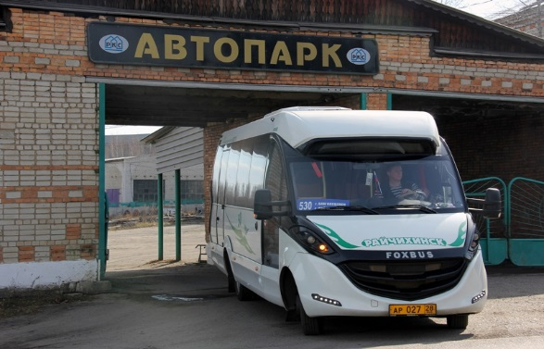
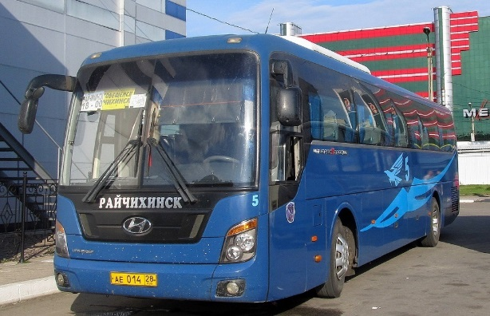

Транспортная инфраструктура и связь
Транспортная сеть. Внешние транспортные связи: железнодорожная станция на ветке Бурея - Холодный Ключ с выходом на Забайкальскую железнодорожную магистраль, автомобильная дорога, связывающая город с областным центром и другими муниципальными образованиями.
Протяженность автомобильных дорог общего пользования местного значения по итогам 2024 года составила 161 км, в том числе с твердым покрытием 142,709 км. Удельный вес автомобильных дорог местного значения с твердым покрытием в общей протяженности автомобильных дорог общего пользования местного значения составил 88,6%.
Автомобильный транспорт является основным видом транспорта в городе – пассажиры и грузы перевозятся этим видом транспорта. Имеется автовокзал. Транспортное обслуживание населения города осуществляют ООО «Райчихинское ПАТП-1», ООО «Райчихинское ПАТП-2», ИП Бирюков С.А и ИП Севостьянов В.Ю.
По железной дороге осуществляются только грузоперевозки
со станции Холодный Ключ, расположенной на территории пос.Широкий. Пассажирские перевозки железнодорожным транспортом возможны с ближайшей железнодорожной станции Бурея Бурейского района. От города Райчихинска до поселка Бурея действует автобусный маршрут общего пользования.
Связь. Населению и организациям города предоставляются следующие виды телекоммуникационных услуг: телефонная фиксированная (стационарная) связь, услуги сети сотовой подвижной связи, услуги радиосвязи, услуги телематических служб, цифровая передача данных, коммутируемый и выделенный доступ в сети Интернет, аренда каналов связи, организация корпоративных сетей, услуги широкополостного доступа, услуги IP-телефонии.
Основным оператором, предоставляющим услуги фиксированной (стационарной) связи, является Амурский филиал ОАО «Ростелеком». В городе действуют операторы сотовой связи: МТС, Билайн, Мегафон.
Почтовая связь. Основным оператором по оказанию услуг почтовой связи является Управление федеральной почтовой связи Амурской области. В городском округе Райчихинске имеется почтамт и почтовые отделения, где кроме традиционных услуг почтовой связи получают развитие услуги передачи данных, предоставление доступа к сети Интернет, телематические услуги.

